Slide 1


PHÒNG GIÁO DỤC VÀ ĐÀO TẠO QUẬN LONG BIÊN
TRƯỜNG MẦM HOA HƯỚNG DƯƠNG
Lĩnh Vực Phát Triển Nhận Thức
Đề tài: Quả ngon của bé
Giáo viên: Dương Thị Hồng Hải
Lớp: Nhà trẻ 24 - 36 tháng
Năm học :2024 -2025

Slide 2
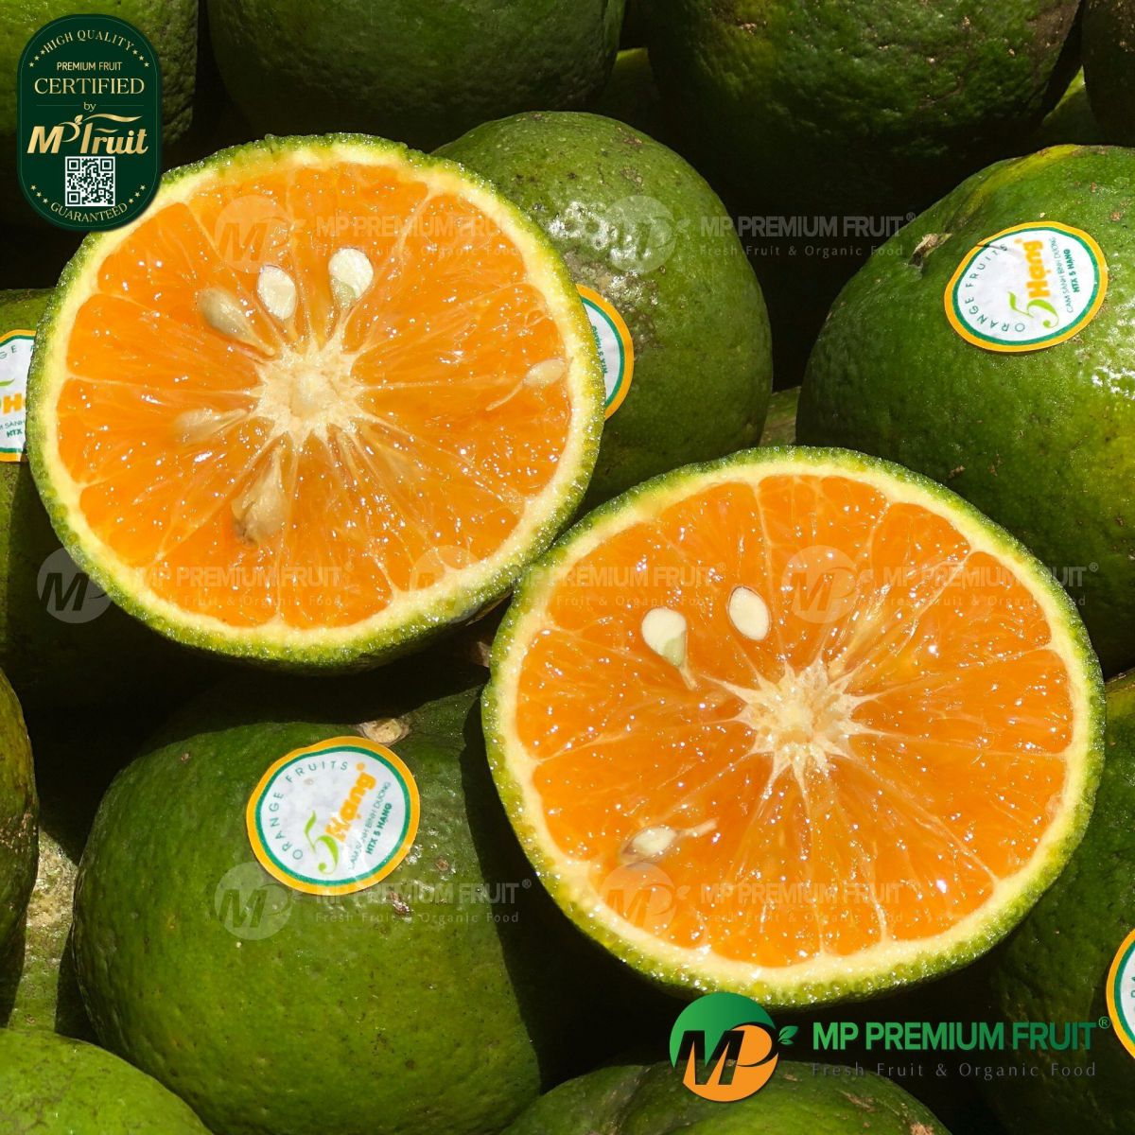

Slide 3
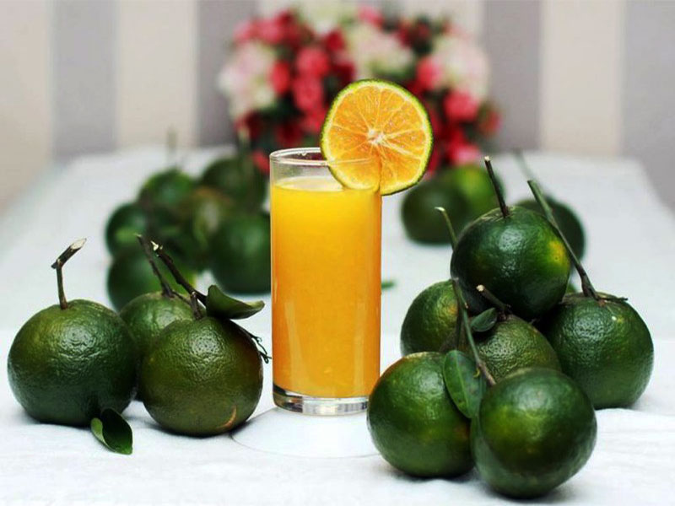

Slide 4
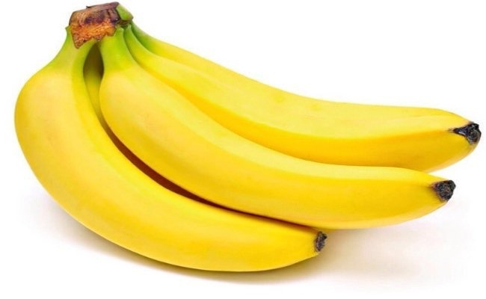

Slide 5
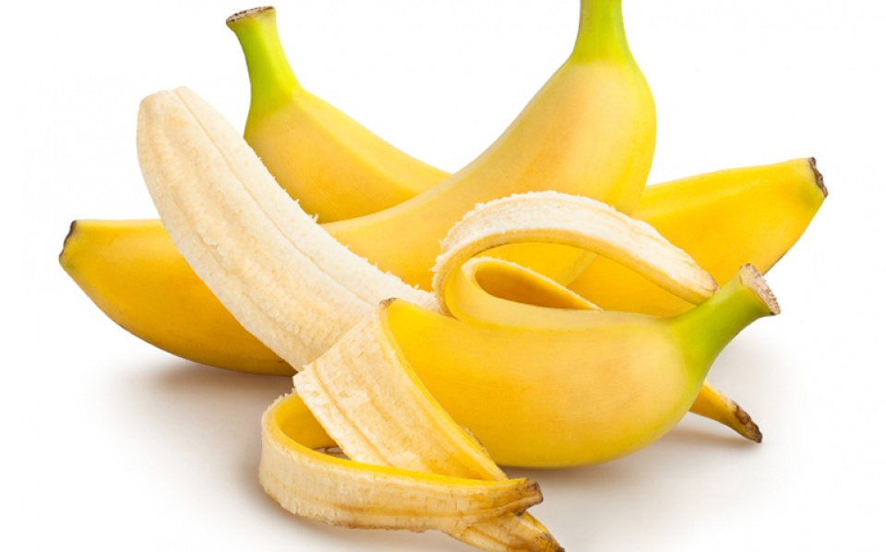

Slide 6
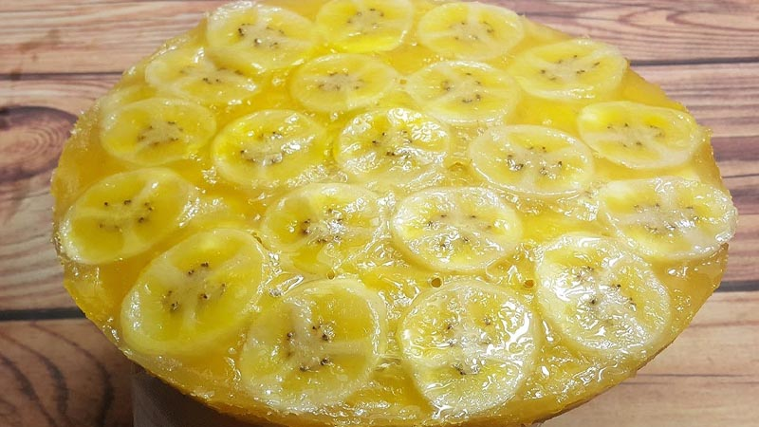
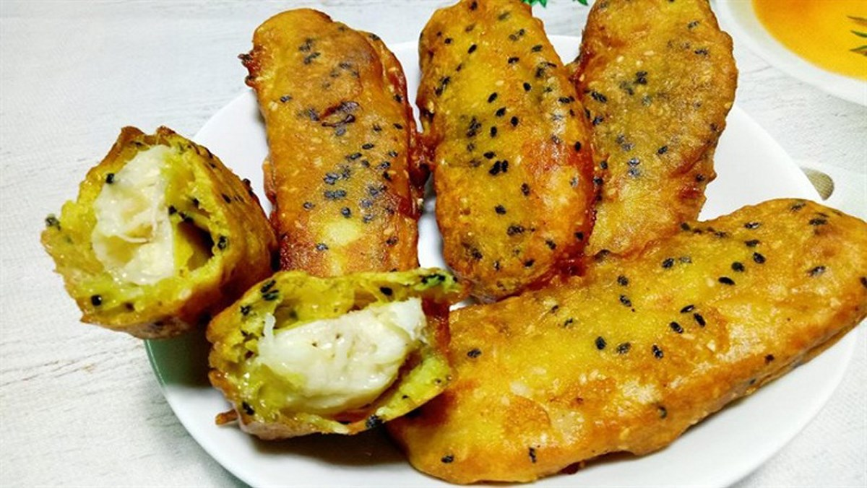
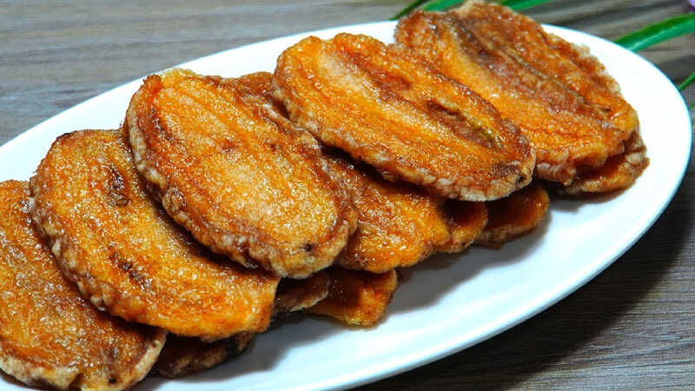

Slide 7
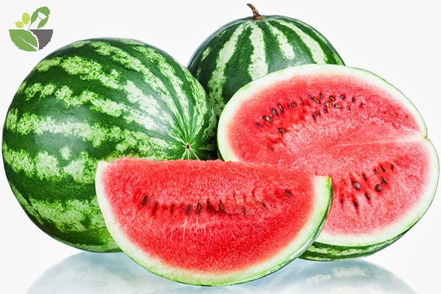

Slide 8
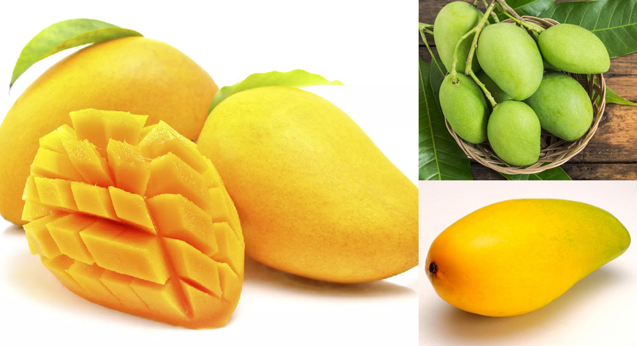

Slide 9
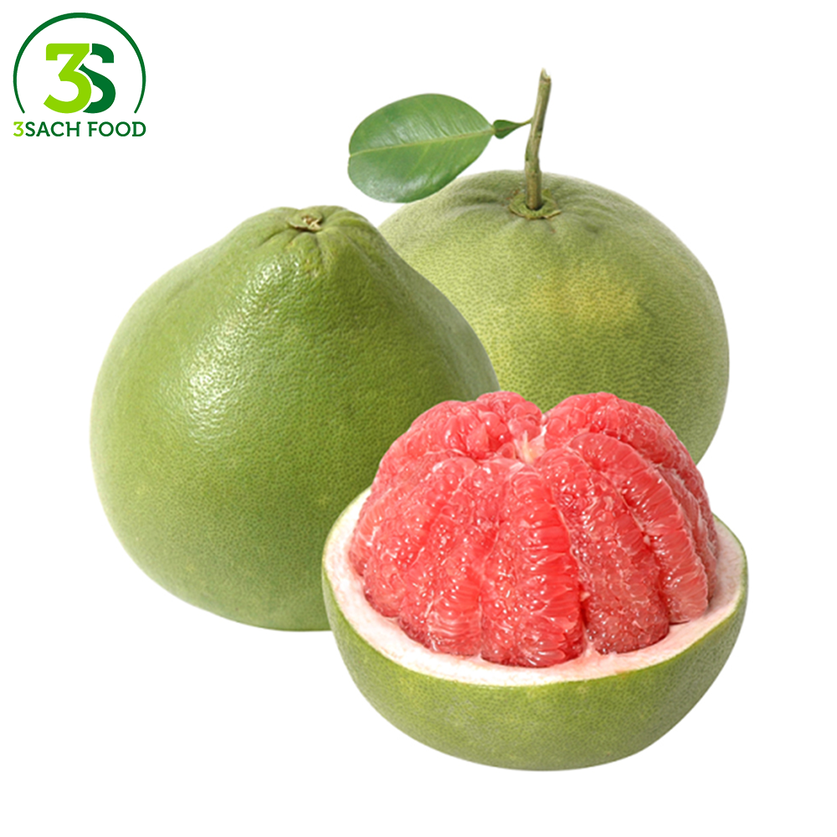

Slide 10
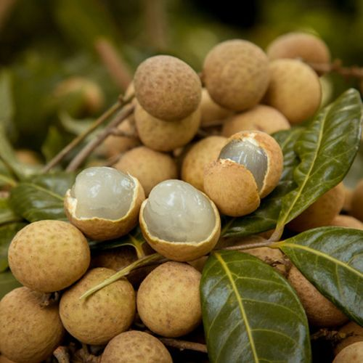

Slide 11

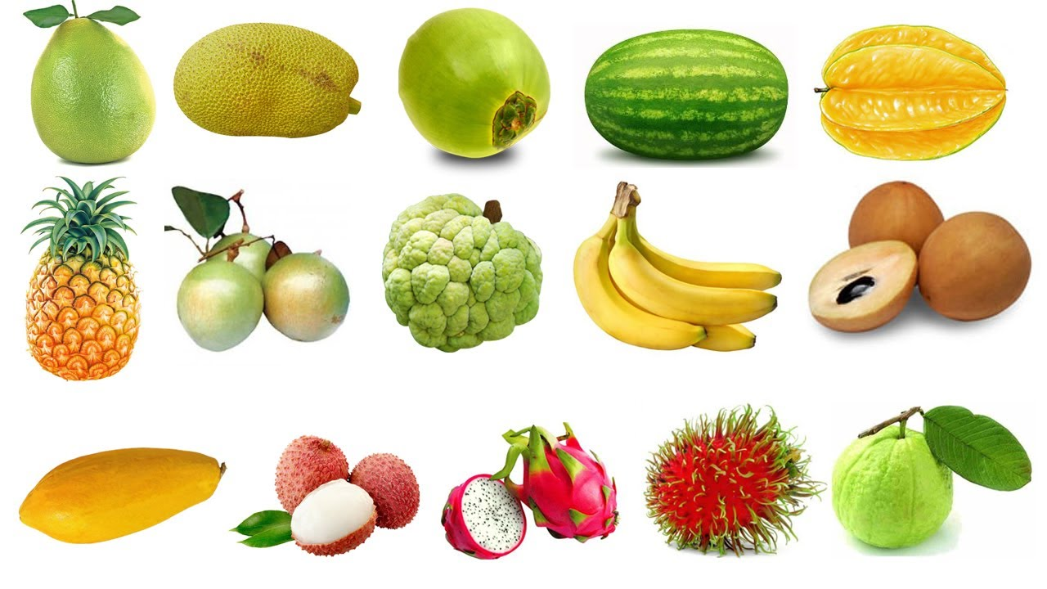

Slide 12

Phần thứ ba
THI TÀI
TC 1: Ai tinh mắt
TC 2: Bé đi siêu thị

Slide 13

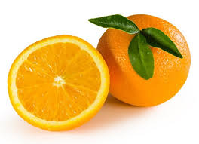
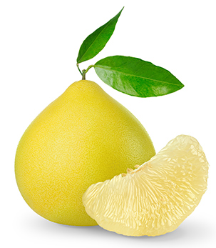
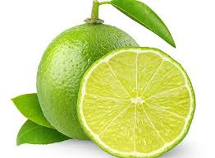
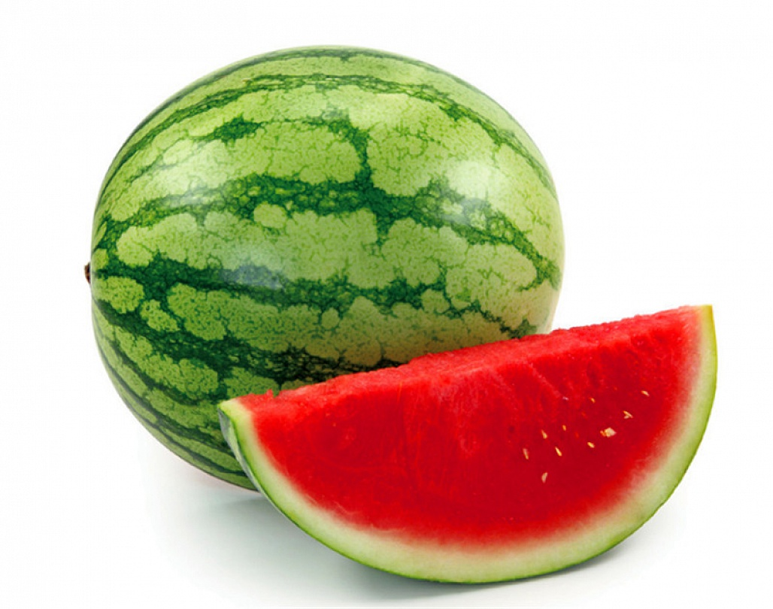
Trò chơi “ai tinh mắt”

Slide 14

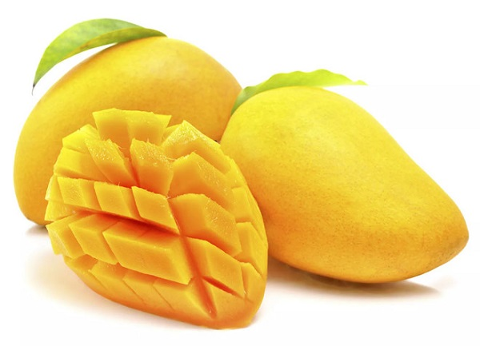
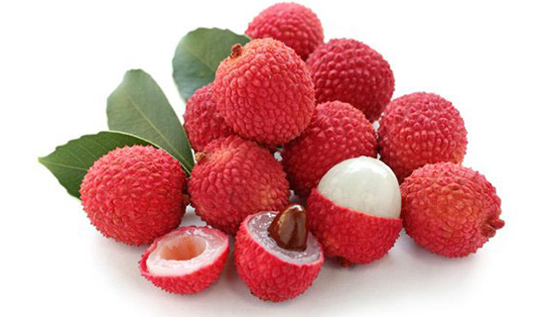
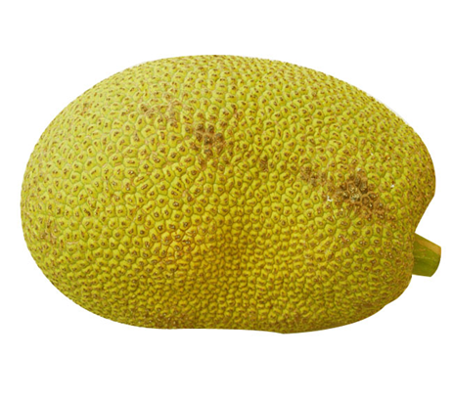
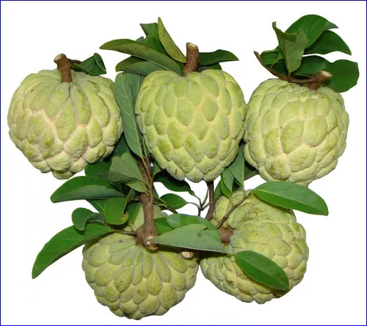
Trò chơi “ai tinh mắt”

Slide 15

Chúc các bé chăm ngoan, học giỏi

